Slide 1

童年的朋友

Slide 2
学习目标
能在语言环境中正确认读10个生字，12个词语。
并能正确、顺畅地朗读课文。
朗读课文提出自己不理解的问题。
联系课文内容重点理解“形影不离”的意思，并能用“我和小熊是形影不离的好朋友”为开头，说几句连贯的话。

Slide 3


朋友
说说自己生活中有哪些朋友以及你对“朋友”的理解。

Slide 4

学习要求
轻声读课文，要求读正确，读通顺。
根据课文内容把下面的句子说完整。
边读边思提出自己不理解的问题。

Slide 5
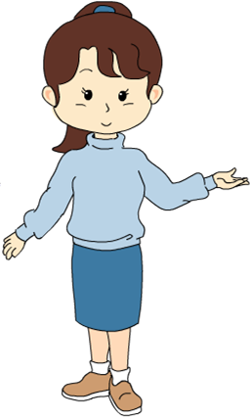
课文的第几小节是描写这只小熊的？

Slide 6

学习第二小节
读读课文第二小节，并说说这是一只怎样的小熊？你从哪里感受到的？

Slide 7
学习第三、四、五小节
课文第三节中哪个词语写出了作者和小熊之间的关系。
课文中哪些句子具体描写了我和小熊形影不离的？
形影不离

Slide 8

总结全文
珍惜
关爱

Slide 9

情境练习
曾经我那么地喜欢它，它也给我带来了无穷的快乐，而如今我为了要当拳击手竟然想拿它练拳，我真的很……，我想对小熊说……

